Slide 1

KAMPANIA SPOŁECZNA
„Przygotuj się na wstrząs!”

Slide 2

kampania
Ogólnopolski program edukacyjno-informacyjny dotyczący problemu anafilaksji i wstrząsu anafilaktycznego
Organizator: Polfa Warszawa Grupa Polpharma
Patronat: Polskie Towarzystwo Alergologiczne
Cele kampanii:
  edukowanie na temat szybkiego i trafnego rozpoznawania objawów anafilaksji i wstrząsu anafilaktycznego,
  pomoc w poprawnym określaniu czynników wywołujących anafilaksję,
  edukacja w zakresie pomocy osobie we wstrząsie.

Slide 3
problem
40 % osób w Polsce ma alergię, która zwiększa ryzyko wystąpienia anafilaksji; liczba ta stale rośnie a co za tym idzie, rośnie liczba zagrożeń i powikłań związanych z alergią, w tym anafilaksji aż do postaci potencjalnie śmiertelnych, czyli wstrząsu anafilaktycznego,
niska świadomość ryzyka związanego z anafilaksją, bagatelizowanie problemu.
W sytuacji zagrożenia życia kluczowe znaczenie ma znajomość podstawowych zasad postępowania we wstrząsie i umiejętność ich zastosowania.

Slide 4
definicje
Anafilaksja:
ciężka, zagrażająca życiu, systemowa lub uogólniona, natychmiastowa reakcja nadwrażliwości. Inaczej mówiąc, to uogólniona reakcja organizmu na alergen lub inne czynniki (np. wysiłek).
Wstrząs anafilaktyczny:
najcięższa uogólniona postacią anafilaksji - to zespół ciężkich zaburzeń czynności organizmu wywołanych ostrym niedotlenieniem, najczęściej w następstwie ostrych zaburzeń w układzie krążenia. Im gwałtowniejsza i szybsza jest reakcja organizmu, tym większe zagrożenie dla zdrowia i życia.

Slide 5
badanie opinii publicznej
TNS + test wśród internautów – styczeń 2014
Co Polacy wiedzą o anafilaksji?
Badanie TNS:
Ankieta wśród internautów:
27%
11%
Tylu Polaków deklaruje,
że zna termin „wstrząs anafilaktyczny”
Polaków znających termin anafilaksja deklaruje, że wie, jak udzielić pomocy podczas wystąpienia wstrząsu
33%
28%
Tylu internautów deklaruje,
że wie, co to jest „wstrząs anafilaktyczny”
Tylu internautów deklaruje,
że wie, jak udzielić pomocy podczas wystąpienia wstrząsu

Slide 6
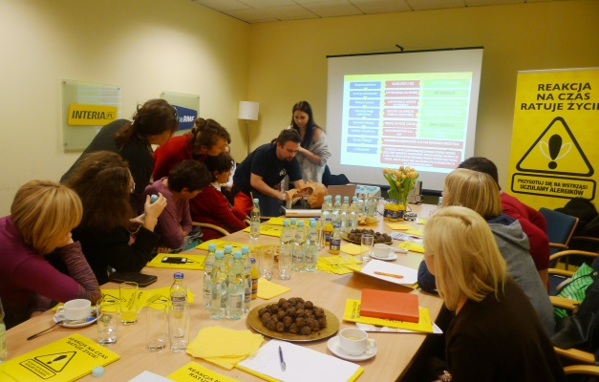

działania
Warsztaty pierwszej pomocy prowadzone przez ratowników medycznych.
Debata „Anafilaksja i wstrząs anafilaktyczny”.
Badanie opinii „Stan wiedzy Polaków o anafilaksji”.
Panel Ekspertów – kooperacja środowiska lekarskiego w zakresie wypracowania algorytmów postępowania.
Wytyczne postępowania w anafilaksji dla pacjentów i lekarzy.

Slide 7
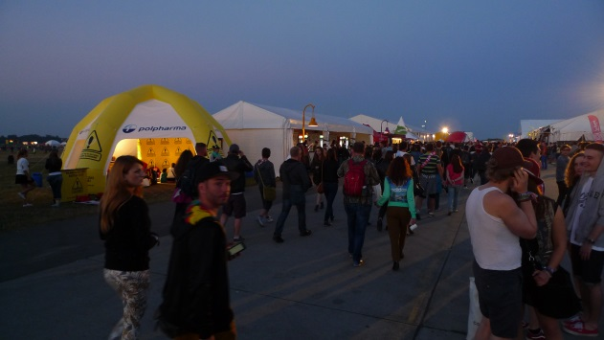
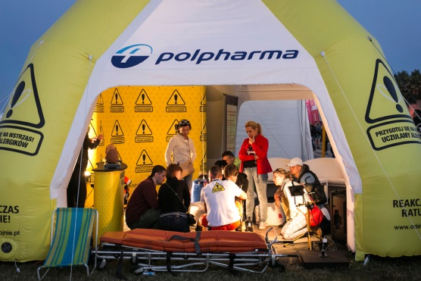
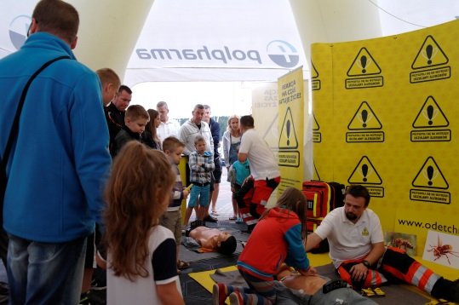
działania
Tydzień Edukacji nt. Anafilaksji - bezpłatne konsultacje lekarskie dla pacjentów - 24 – 28 marca 2014.
Imprezy masowe - pokazy i szkolenia z pierwszej pomocy na piknikach rodzinnych, naukowych.
Restauracja Przyjazna Alergikom - szkolenia dla restauratorów, managerów lokali, szefów kuchni, kelnerów.

Slide 8
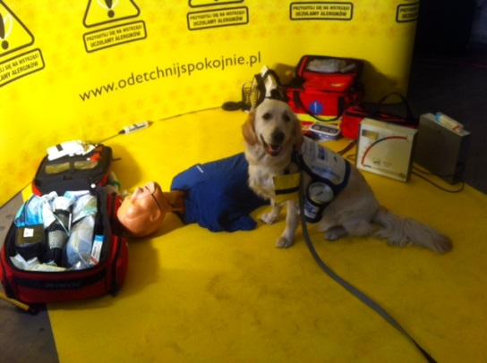
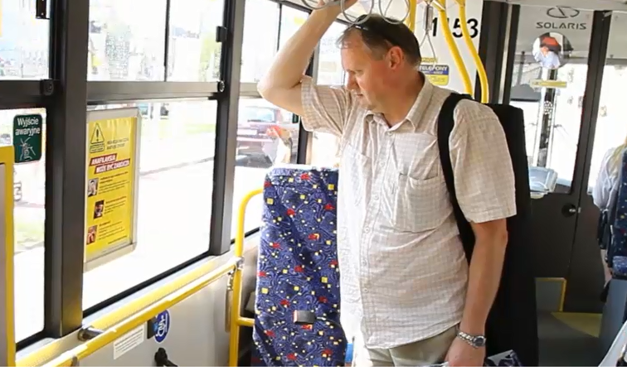
działania
Edukacja pszczelarzy – jako grupy zawodowej szczególnie zagrożonej anafilaksją w zakresie edukacji.
Edukacja w komunikacji miejskiej.
Edukacja służb mundurowych.

Slide 9


wytyczne dla pacjenta

Slide 10
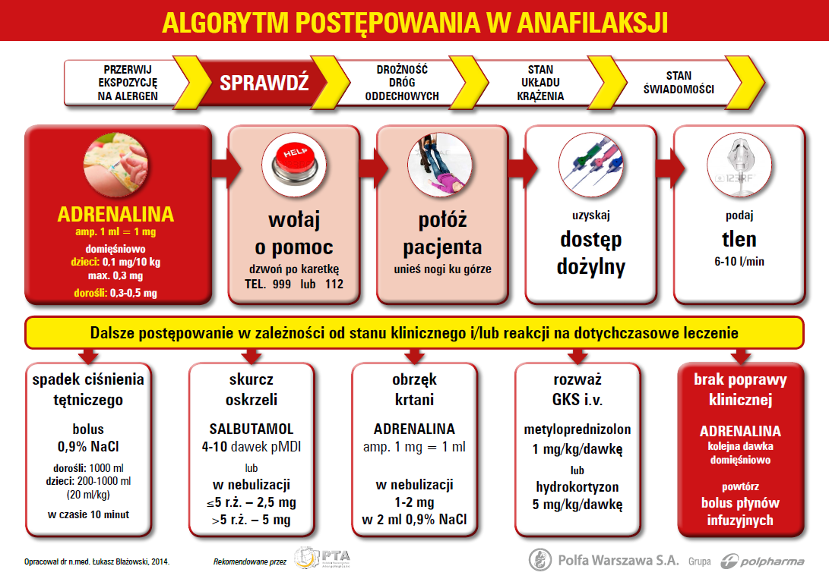
wytyczne dla lekarza

Slide 11
wyniki
dotarliśmy do 5 000 pracowników komunikacji miejskiej (szkolenia) oraz do 2 mln pasażerów (kampania edukacyjna),
forum eksperckie (odpowiedzi specjalisty na pytania internautów): ok. 30 tys. UU,
byliśmy obecni na 12 imprezach (festiwale, maratony, pikniki itp.), gdzie odbywały się warsztaty skierowane do pacjentów, na których przeszklono ponad 6 000 osób i rozdano ponad 20 tyś. materiałów (apteczki, bransoletki, wytyczne postępowania),
dotarliśmy do około 1300 pszczelarzy (szkolenia),
5 000 przeszkolonych lekarzy .

Slide 12

wyniki
Porównanie wyników ankiety przeprowadzonej wśród
internautów na początku i końcu 2014 roku
Czy wiesz, czym jest anafilaksja/wstrząs anafilaktyczny?
Ankieta 1
Ankieta 2

Slide 13
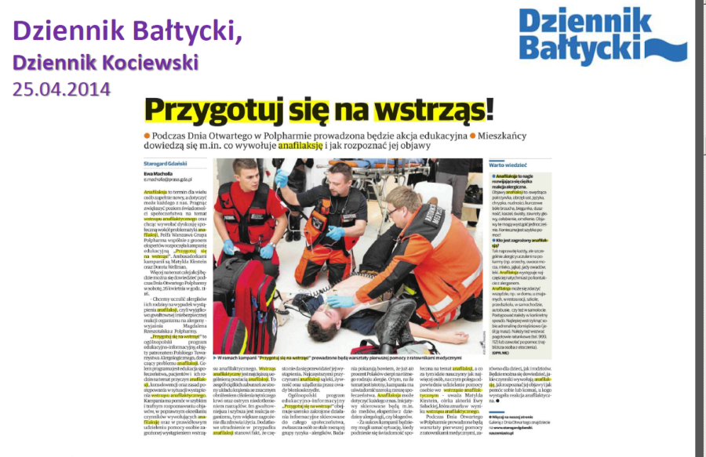


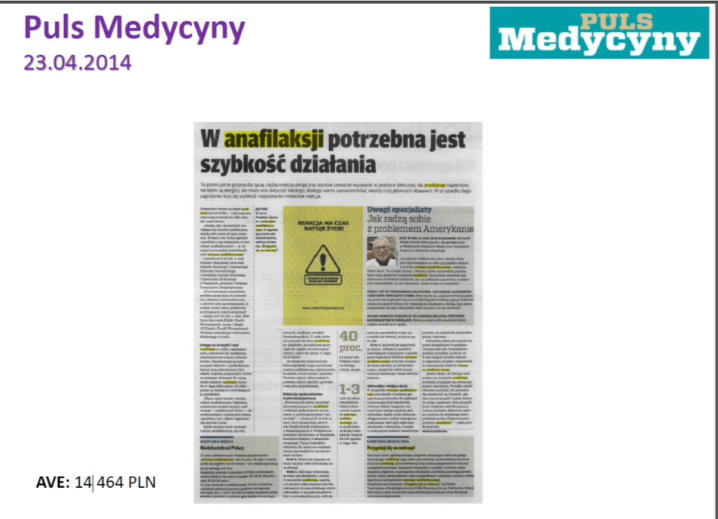
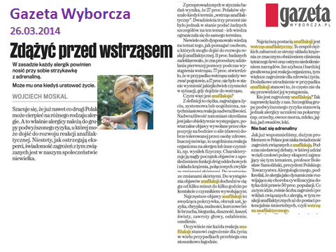

publikacje
  TV - 38
  Radio - 80
  Prasa - 101
  Internet - 308
  Social Media - 141
  Łącznie: 668
  Dotarcie: 36 312 883

Slide 14

Więcej informacji na temat kampanii na: http://www.odetchnijspokojnie.pl/o-kampanii-przygotuj-sie-na-wstrzas/
https://www.facebook.com/odetchnijspokojnie

